Slide 1

বিসমিল্লাহির রাহমানির রাহিম
স্বাগতম

Slide 2

পরিচিতি
মোঃ আব্দুর রহিম
সহকারী শিক্ষক (আই.সি.টি)
হাজী ওয়াজেদ আলী মাধ্যমিক বিদ্যালয়
ভেড়ামারা, কুষ্টিয়া।
শ্রেণীঃ 7ম
বিষয়ঃ তথ্য ও যোগাযোগ প্রযুক্তি
অধ্যায়ঃ ২য়
পাঠের নামঃ ইনপুট ডিভাইস

Slide 3
শিখনফল
এই অধ্যায় শেষে শিক্ষার্থীরাঃ
১। ইনপুট ডিভাইস গুলোর কার্যাবলী সম্পর্কে ব্যাখ্যা করতে পারবে ।
২। ইনপুট ডিভাইস গুলোর গুরুত্ব সম্পর্কে ব্যাখ্যা করতে পারবে ।

Slide 4
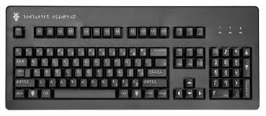
পাঠ ঘোষনাঃ

Slide 5
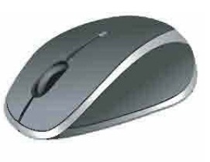
উপস্থাপনা
মাউস

Slide 6
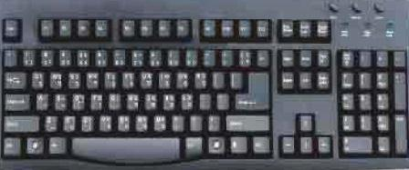
কীবোর্ড

Slide 7
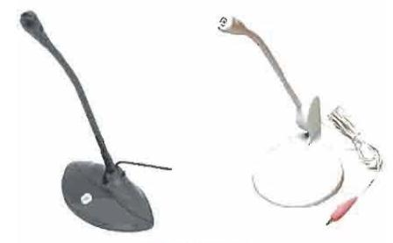
মাইক্রোফোন

Slide 8
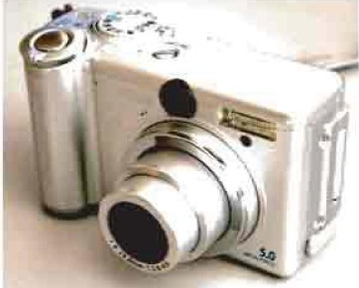
ডিজিটাল ক্যামেরা

Slide 9
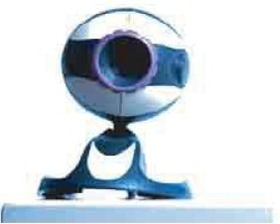
ওয়েব ক্যাম

Slide 10
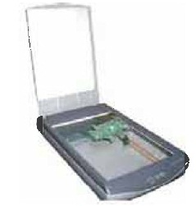
স্ক্যানার

Slide 11

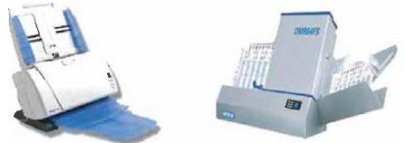
ও এম আর

Slide 12
দলীয় কাজ
যে ইনপুট ডিভাইস গুলোর আলোচনা করা হলো এর বাইরে তোমাদের অভিজ্ঞতার আলোকে ইনপুট ডিভাইসের একটি তালিকা তৈরি করে উপস্থাপন কর ।

Slide 13
মূল্যায়ণ
১। ইনপুট ডিভাইস বলে কি বুঝ?
২। পাঁচটি ইনপুট ডিভাইসের নাম লিখ।
৩। কীবোর্ড দিয়ে কি করা হয়?
৪। ওয়েব ক্যাম দ্বারা কি করা হয়?
৫। স্ক্যানার দ্বারা কি করা হয়?

Slide 14
বাড়ীর কাজ
কম্পিউটারে ব্যবহৃত পাঁচটি ইনপুট ডিভাইসের ব্যবহার লিখ।

Slide 15
ধন্যবাদ

